Slide 1
项目安全内页资料管理

Slide 2



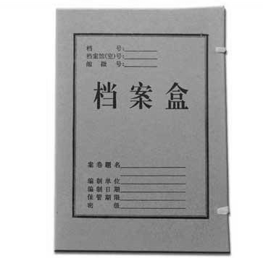
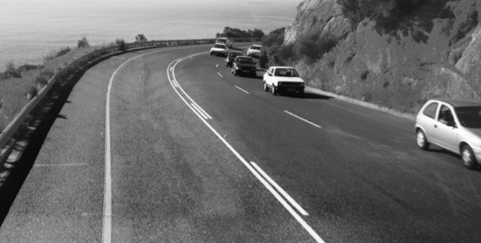
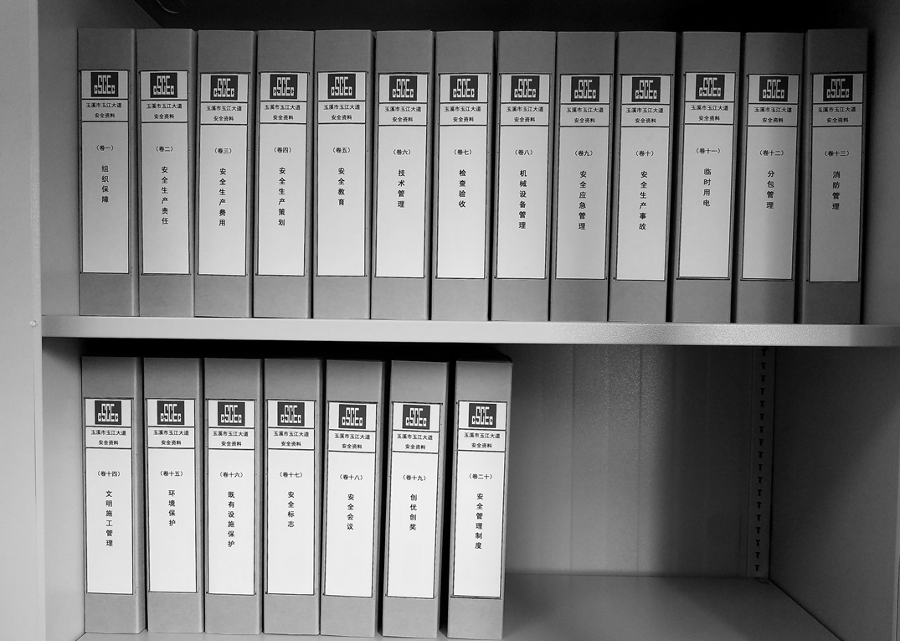
前 言
安全管理资料是一种以文字、图像等手段记录安全生产管理过程所形成的一系列文件的组合；
施工现场安全管理活动必然会形成大量的安全管理资料，它既是一种有效的安全管理手段，又是安全管理的结果；
施工现场安全管理资料的收集、整理、归档工作，是专职安全管理人员的基本职责；
安全管理资料质量的好与差，从一个侧面体现出施工现场的安全管理水平和安全管理人员的自身素质。

Slide 3
内容大纲
为什么要编制安全资料
A
B
安全资料有哪些主要内容
安全资料的管理要求
C
D
安全资料编制常见的错误

Slide 4
为什么要编制安全资料
第一章

Slide 5
重要性！
施工现场安全内页资料是:
是指导施工现场的重要依据;
是施工现场实行全过程安全管理的主要记录；
是施工现场安全文明施工和优化管理的体现和鉴证记录;
是政府管理部门、行业监督部门与施工企业自我检查工作的主要内容。
是证明施工现场满足安全要求程度的文件，记录正确与及时，保管有序，体现了企业对工程项目上的安全管理能力。
真实、完善的安全管理资料，能最大限度地规避或降低企业和相关人员因生产事故带来法律后果的风险，是区分和追究安全生产事故法律责任最直接的证据之一。

Slide 6
安全内页管理资料有哪些主要内容
第二章

Slide 7
主要内容
项目部应根据管理需要建立安全管理台账。因此，安全管理资料必须规范化，根据局及公司有关要求，安全管理资料应包括以下20个主要内容：
★组织保障； ★安全生产责任； ★安全生产费用；
★安全生产策划； ★教育培训； ★技术管理；
★检查验收； ★机械设备管理； ★安全应急管理；
★安全生产事故； ★临时用电; ★分包管理；
★消防管理； ★文明施工管理； ★环境保护；
★既有设施保护； ★安全标志； ★安全会议；
★创优创奖； ★安全管理制度。

Slide 8
卷一：组织保障
应包括如下内容：
01 安全生产领导小组
02 安全生产监督部门
03 安全总监、专职安全员配置
04 人员配置台账
05 安全员花名册
06 关键岗位备案人员台账

Slide 9
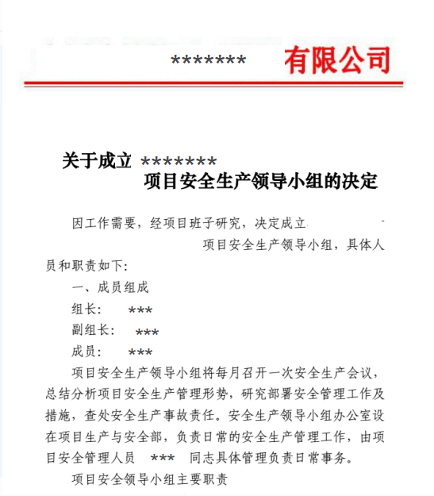
01 安全生产领导小组
项目部成立之初即按要求成立项目安全生产领导小组，由项目经理任组长，过程中根据人员变化调整，项目以红头文件形式下发，并抄送分公司。

Slide 10
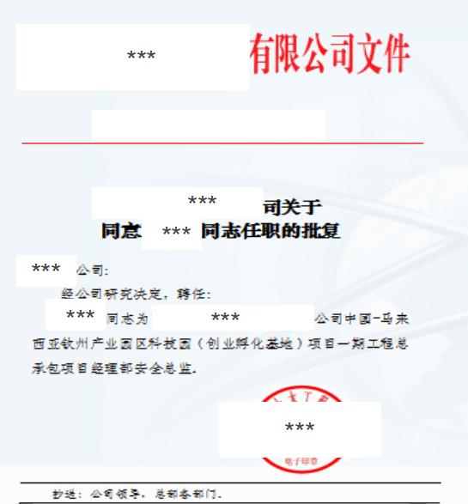
安全生产监督部门及安全总监、专职安全员配置
项
目
安
全
总
监
由
公
司
任
命
并
下
发
文
件

Slide 11
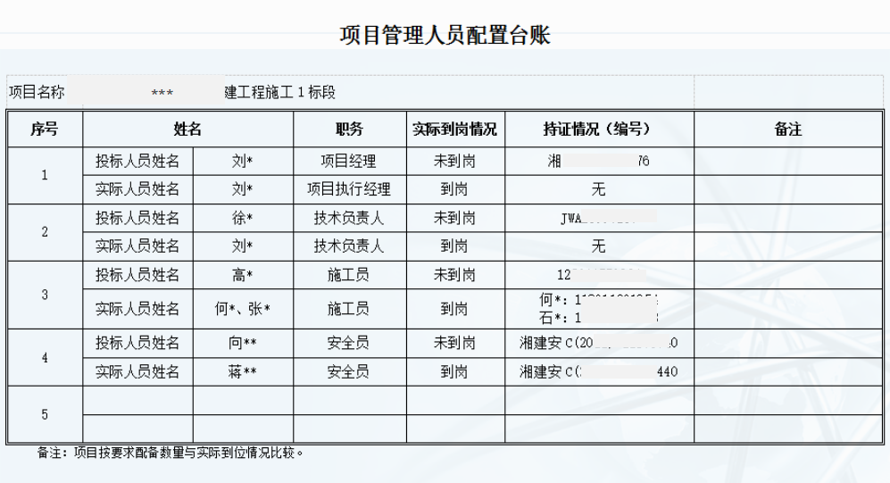
04 人员配置台账
每月25日调整，项目按要求配备数量与实际到位情况比较

Slide 12
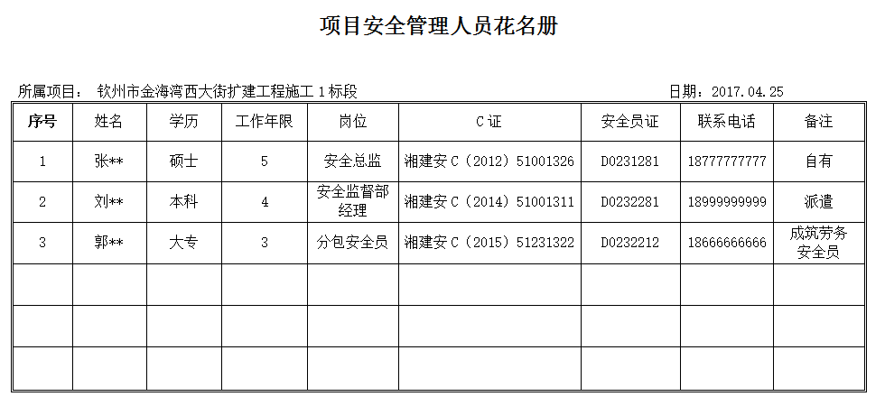
05 安全员花名册
由项目部提供，包括群众监督员、分包安全员，并附安全管理人员岗位证及C证，每月25日更新。

Slide 13
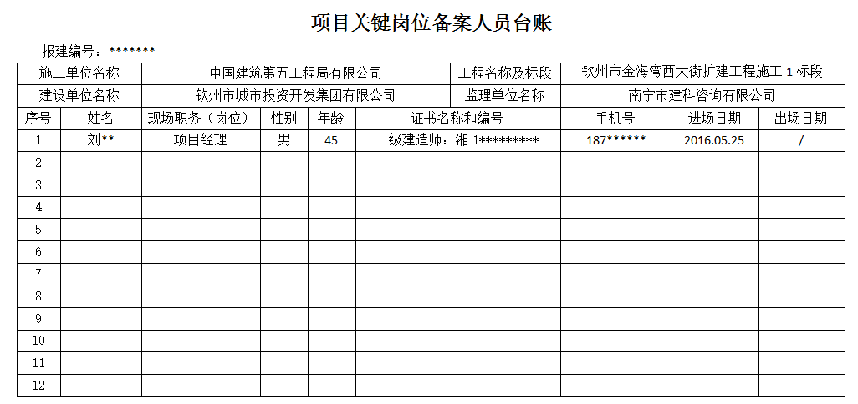
06 关键岗位备案人员台账
开工前，查中标通知书，合同约定人员信息及证件复印件留存备案。

Slide 14
卷二：安全生产责任制
应包括如下内容：
01 各部门、各岗位安全生产责任制
02 安全生产目标责任书
03 安全生产责任书考核
04 安全生产责任目标分解
05 平行施工单位安全生产管理协议
06 垂直管理办法及对安全线条人员考核

Slide 15
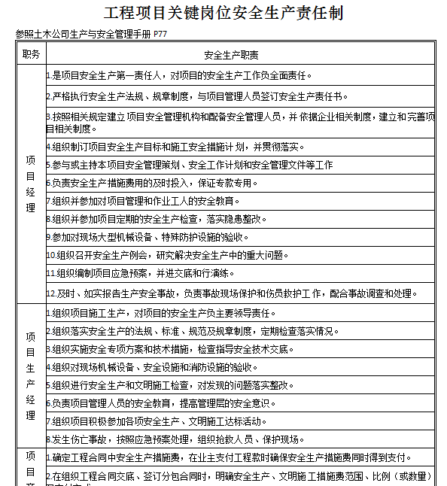
01 各部门、各岗位安全生产责任制
工程项目关键岗位的安全生产责任制具体内容见**公司生产与安全管理手册P77，并对相关人员在履职前进行交底。

Slide 16
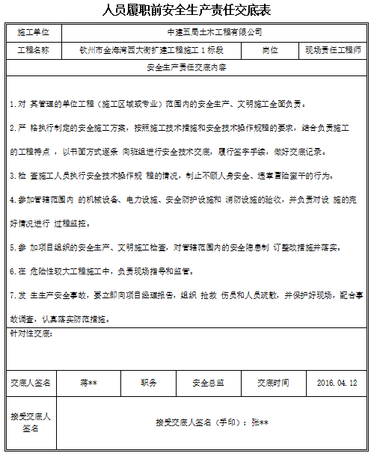
01 各部门、各岗位安全生产责任制
工程项目关键岗位人员在履职前由项目安全总监进行交底，留存交底记录。

Slide 17
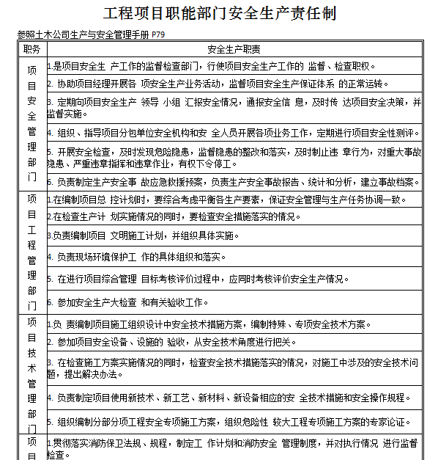
01 各部门、各岗位安全生产责任制
工程项目职能部门的安全生产责任制具体内容见***公司生产与安全管理手册P79

Slide 18
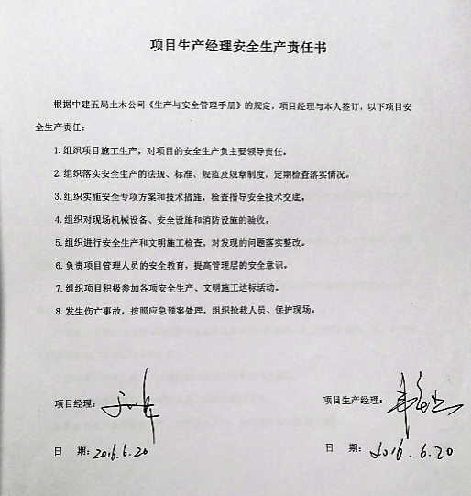
01 各部门、各岗位安全生产责任制
项目与项目全体管理人员以及劳务作业人员签订的安全生产责任书。

Slide 19

02 安全生产目标责任书
分公司与项目每年年初签订；新开项目及时签订。

Slide 20

03 安全生产责任书考核
项目按照责任书约定的时间进行考核，并将考核记录留存备案。

Slide 21
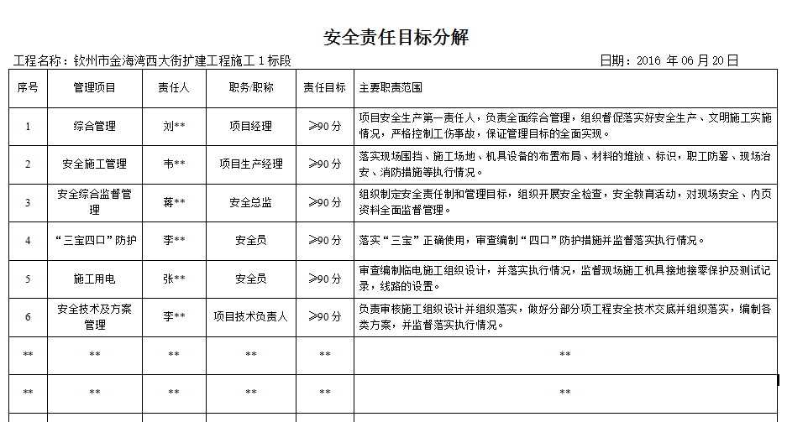
04 安全生产责任目标分解
根据项目实际目标责任进行分解到责任人。

Slide 22

05 平行施工单位安全生产管理协议
若项目存在平行施工单位，者需与其签订安全生产管理协议，明确各自管理防范、安全职责。

Slide 23
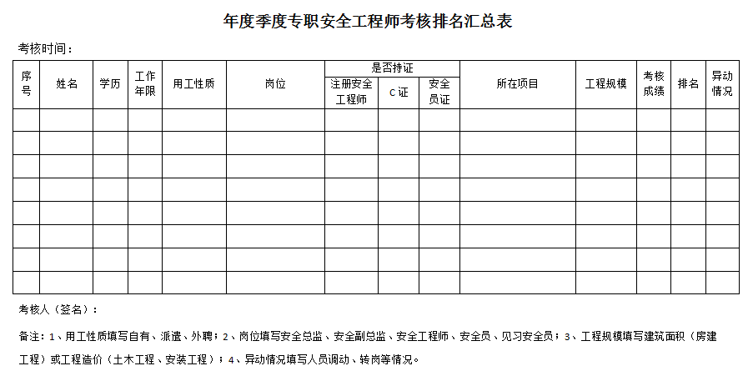
06 **管理办法及对安全线条人员考核
垂直管理及考核办法办法见：建五桂字〔2014〕57号-****公司关于印发《****公司专职安全生产管理人员垂直管理实施细则》的通知，公司与项目联动每季度进行考核。

Slide 24
卷三：安全生产费用
应包括如下内容：
01 安全生产费用制度
02 年度安全生产费用投入计划及投入台账
03 月度安全生产费用投入计划及投入台账
04 安全费用实际投入检查及总结
05 年度计划纠偏

Slide 25
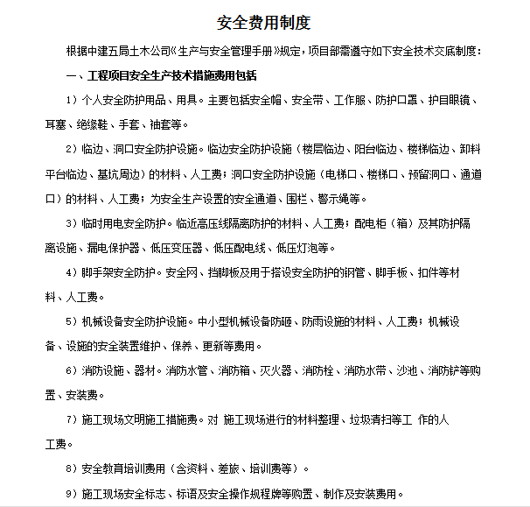
01 安全生产费用制度
执行***公司生产与安全管理手册里安全费用制度。

Slide 26
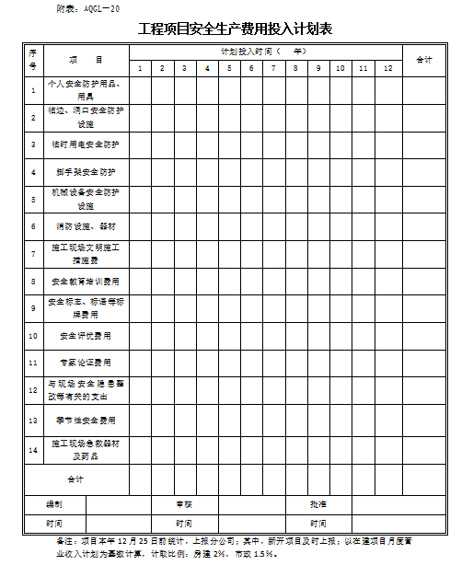
*** 年度安全生产费用投入计划及投入台账
项目本年12月25日前统计，上报；其中，新开项目及时上报；以在建项目月度营业收入计划为基数计算，计取比例：房建2％，市政1.5％。

Slide 27
03月度安全生产费用投入计划及投入台账
以项目下月营业收入计划为基数计算，计算比例：房建2％，市政1.5％。每月25日前报分公司

Slide 28

04 安全费用实际投入检查及总结
针对本月生产计划的完成情况总结检查实际的投入情况；项目部对照分析保留相关文字记录。

Slide 29

05 年度计划纠偏
每季度末，结合下阶段的月度营业收入计划修改进行调整，开工项目纳入台账

Slide 30
卷四：安全生产策划
应包括如下内容：
01 危险源清单
02 危险源辨识与风险评价表
03 项目危险源识别及风险控制计划
04 危险源清单更新
05 安全专项方案控制计划
06 危险性较大的分部分项工程编制计划
07 安全策划书

Slide 31
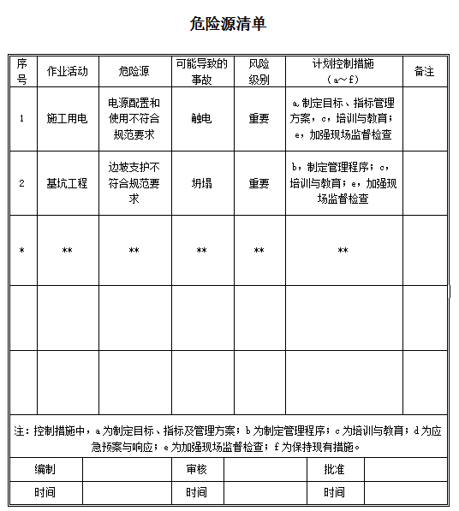
01 危险源清单
由项目危险源辩识评价小组识别，建立项目《危险源清单》，小组组成见***安全管理手册4.14条。

Slide 32
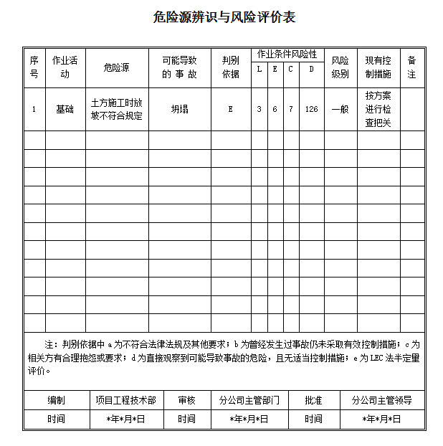
02 危险源辨识与风险评价表
在工程开工前进行危险源识别，建立危险源清单，对识别出的危险源进行风险评价确定风险等级。根据危险源辨识和风险评价的结果制定风险控制措施。

Slide 33
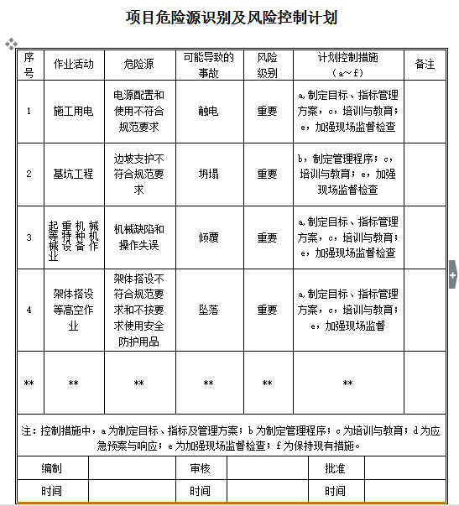
03 项目危险源识别及风险控制计划
在工程开工前进行危险源识别，建立危险源清单，对识别出的危险源进行风险评价确定风险等级。根据危险源辨识和风险评价的结果制定风险控制措施。

Slide 34
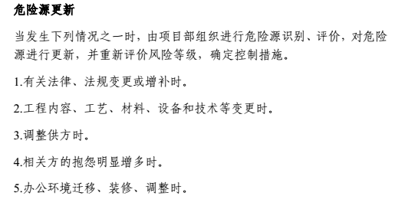
04 危险源清单更新

Slide 35
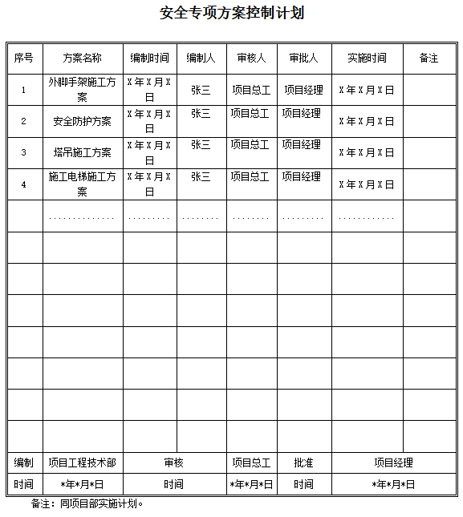
05 安全专项方案控制计划
同项目部实施计划

Slide 36
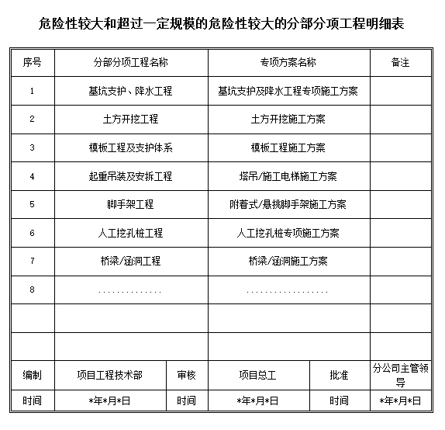
06 危险性较大的分部分项工程编制计划
同项目部实施计划

Slide 37
一般安全专项方案审批流程：项目部会审→公司各部门会审→公司安全总监→公司总工程师
对于工程安全风险程度高的总承包工程和专业承包工程或需要特别技术的高风险工程，项目实施策划在执行上述公司级审批流程后，还应执行以下审批流程：***基础设施事业部会审→基础设施事业部、科技设计部审批→副总工程师审批→总工程师审批

Slide 38
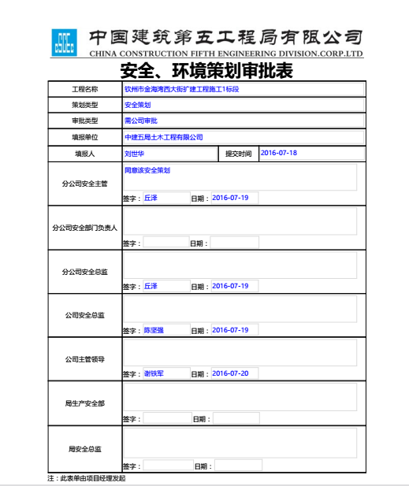
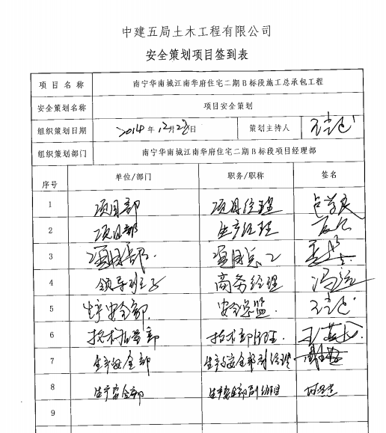
07 安全策划书
开工后一个月内完成，现在项目内部进行会审之后用项目经理**号走审批；完成后对所有管理人员进行安全生产策划书交底。

Slide 39
卷五：教育培训
应包括如下内容：
01 安全教育培训制度
02 年度培训需求和培训计划
03 安全教育培训
04 三级安全教育及培训考核
05 班前活动
06 安全生产月活动

Slide 40
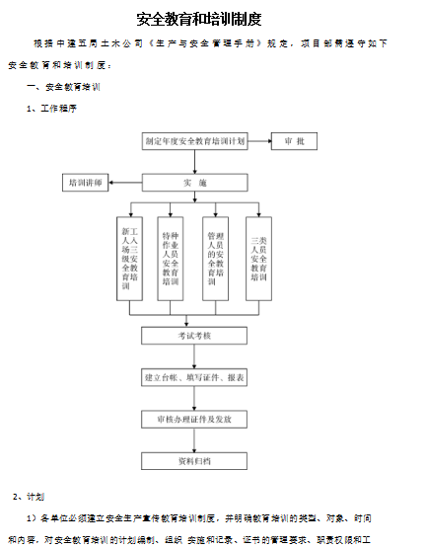
01 安全教育培训制度
项目开工前，根据项目特点建立；沿用公司安全生产管理手册安全教育和培训制度。

Slide 41
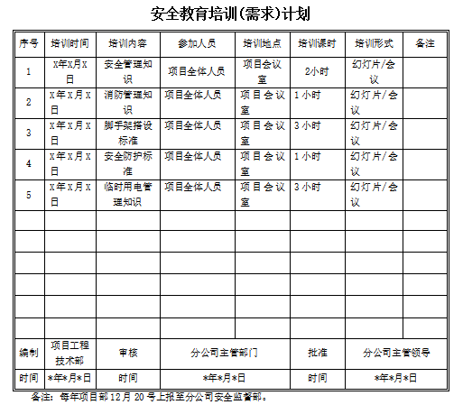
02 年度培训需求和培训计划
每年项目部12月20号上报；新开工项目及时上报。

Slide 42
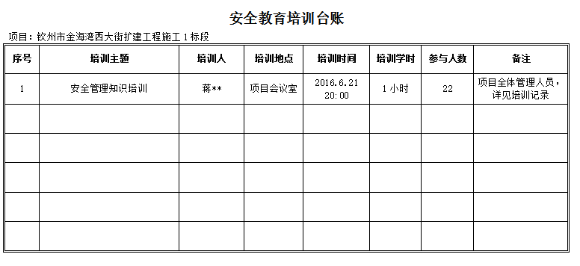
03 安全教育培训

Slide 43
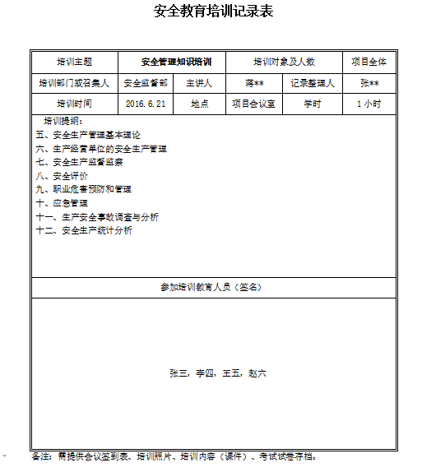
03 安全教育培训
需提供会议签到表、培训照片、培训内容（课件）、考试试卷

Slide 44
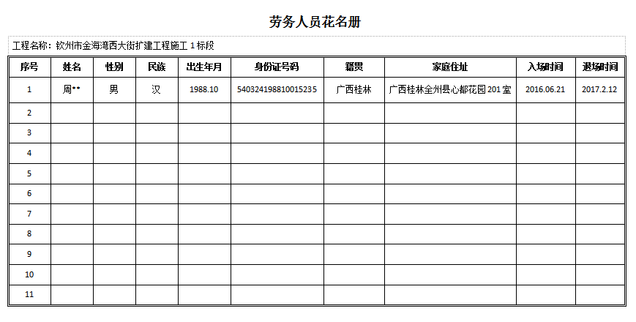
04 三级安全教育及培训考核

Slide 45
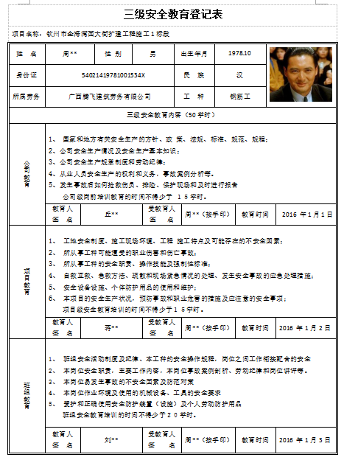



04 三级安全教育及培训考核
三级安全教育登记表注意填写：签名按手印，教育时间不得为同一天；需提供三级教育登记卡、三级安全教育培训、考试试卷、交底过程照片。监督专业分包三级教育，收集教育资料（复印件）

Slide 46
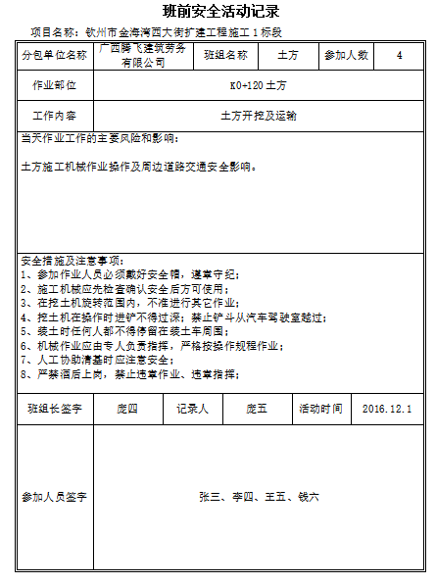
05 班前活动
当天作业前，班组长对班组开展，项目负责督促开展情况及活动记录的收集备案

Slide 47
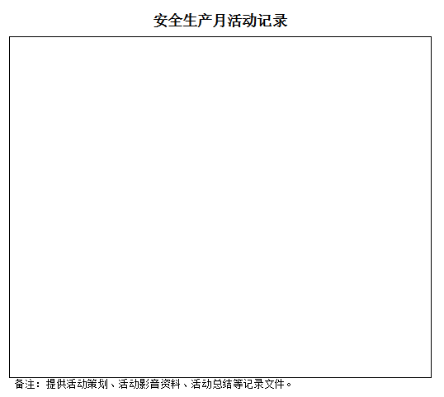
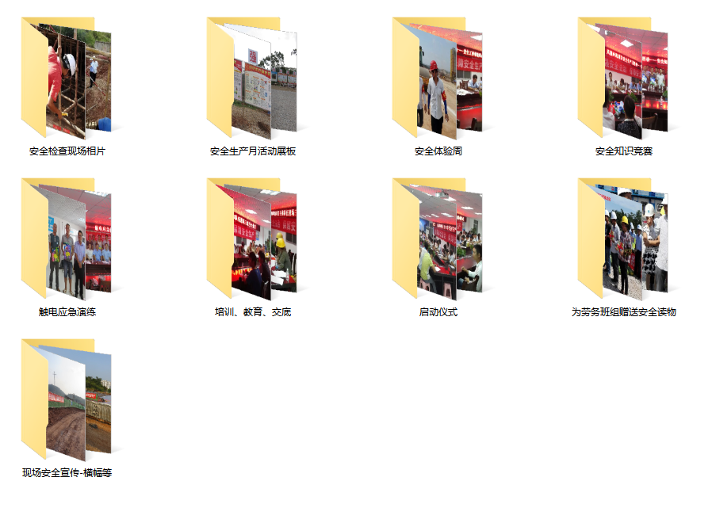
06 安全生产月活动
组织各类安全活动，及5-7月份组织开展安全生产月活动，提供活动策划、活动过程影音资料、活动总结

Slide 48
卷六：技术管理
应包括如下内容：
01 法律法规、标准规范
02 安全技术管理制度
03 安全操作规程
04 安全技术方案
05 安全技术交底计划
06 安全技术交底

Slide 49
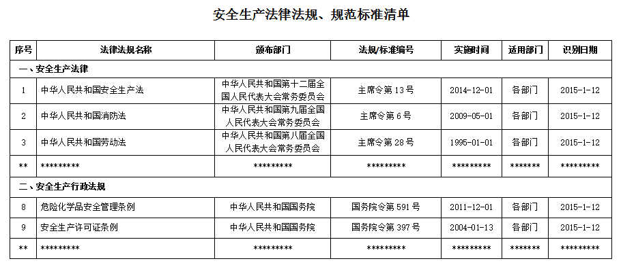
01 法律法规、标准规范

Slide 50
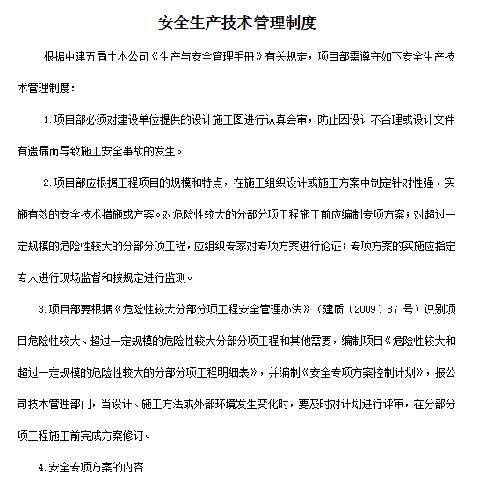
02 安全技术管理制度
项目开工前，根据项目特点建立建立企业安全技术措施及方案的管理制度、安全技术交底制度、安全验收制度，具体参照***公司安全生产管理手册。

Slide 51
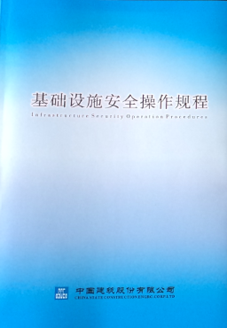
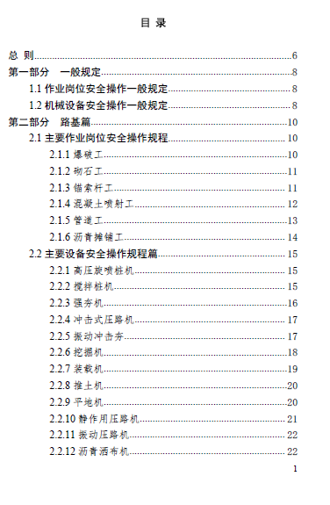
03 安全操作规程
项目部根据项目部特点制定

Slide 52

04 安全技术方案
所有方案由项目技术部进行编制，分部分项工程施工前完成并审核审批完成，具体见局安全手册6.1.5条。所有方案及相关审核、审批意见分公司及项目部均需留存纸质版（含监理、业主审批意见，必要时需专家论证意见）

Slide 53
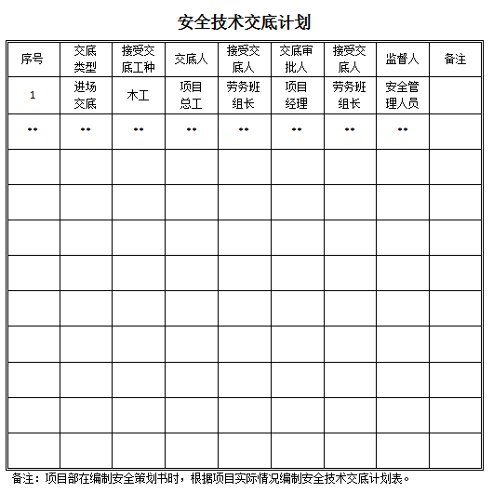
05 安全技术交底计划
项目部在编制安全策划书时，根据项目实际情况编制安全技术交底计划表；明确交底类型、工种、时间、交底人。

Slide 54
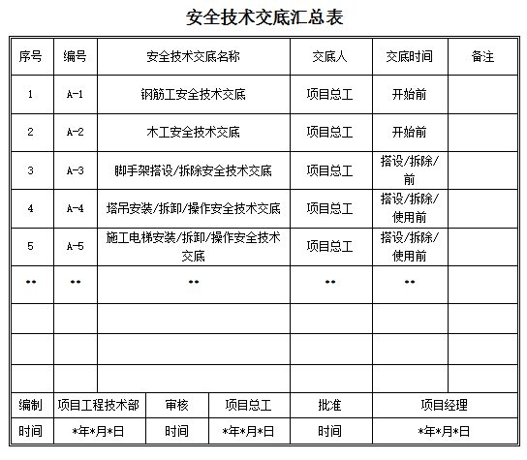
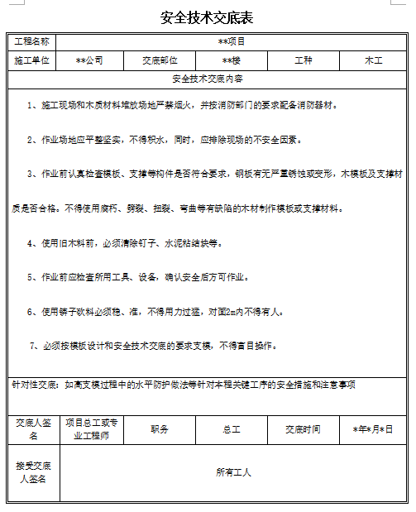
06 安全技术交底
安全技术交底由项目技术人员技术负责人进行交底，安全管理人员旁站监督，收集交底资料存档，所有接受交底的人员均需本人签字按手印。

Slide 55
卷七：检查验收
应包括如下内容：
01 安全监测器具台账
02 例行检查
03 专业性检查
04 经常性检查
05 季节性检查
06 领导带班检查
07 进场验收
08 危险性较大工程和超过一定规模的危险性较大工程验收
09 危险性较大工程和超过一定规模的危险性较大工程以外工程验收
10 安全检查台账
11 行政职能部门检查记录及回复
12 施工现场事故隐患排查治理情况登记表
13 安全奖罚

Slide 56


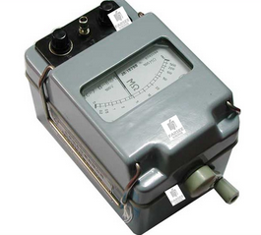



01 安全监测器具台账
卷尺
游标卡尺
兆欧表
测距仪
瓦斯检测仪
一氧化碳检测仪
项目根据需要采购安全检测器具并做好登记使用台账。

Slide 57
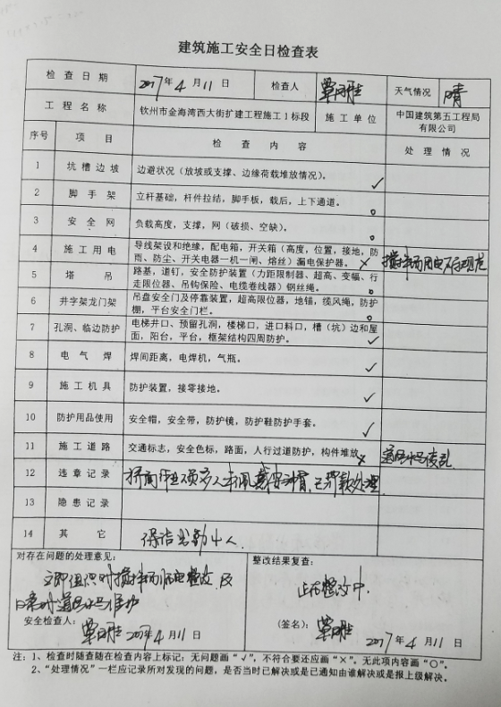
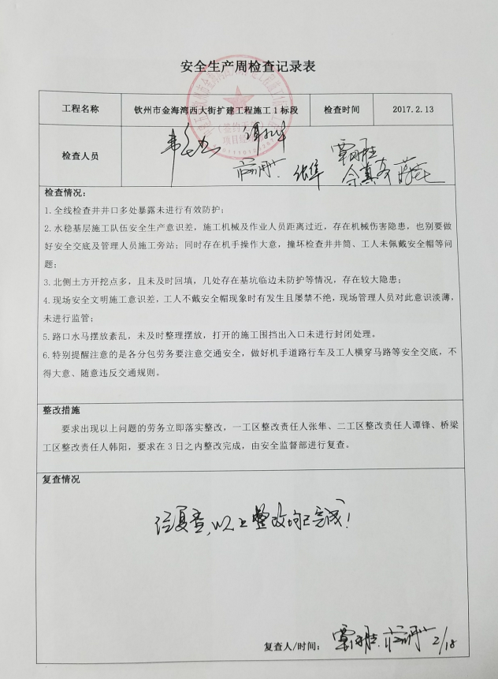
02 例行检查
项目日常巡查记录及项目周检查。

Slide 58
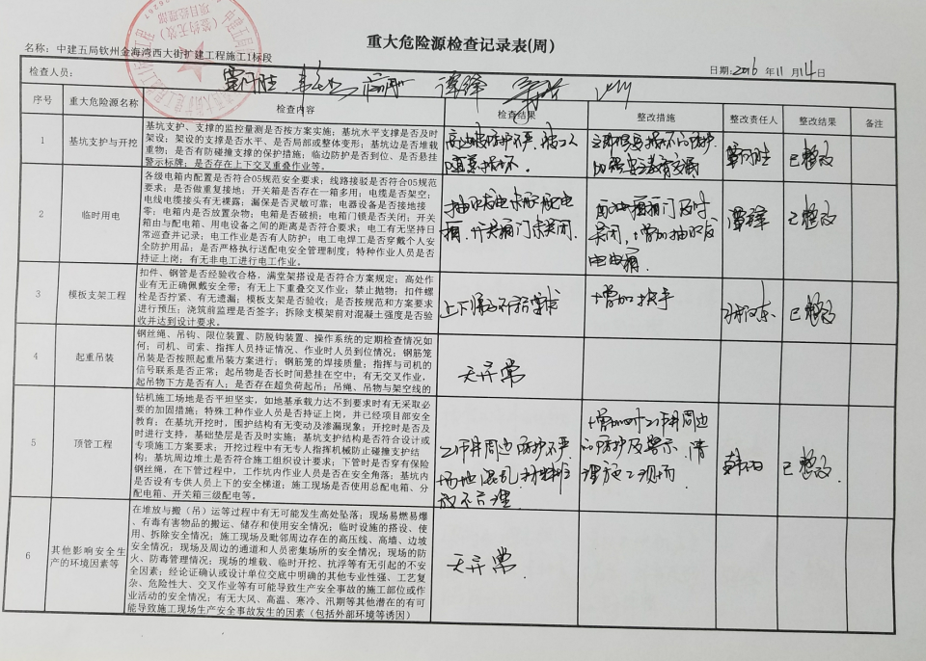
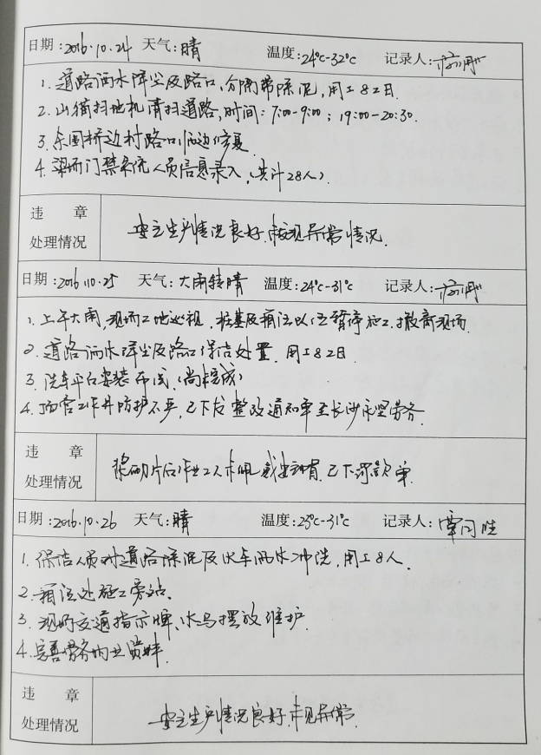
02 例行检查
项目重大危险源检查记录表及安全日志

Slide 59
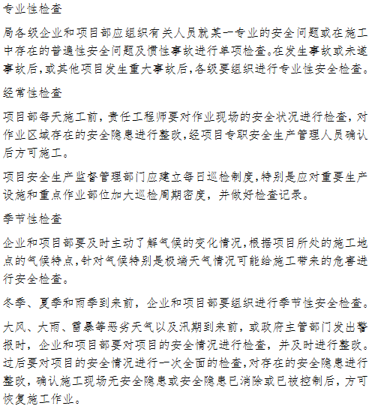
03 -05 专业、季节、经常性检查

Slide 60
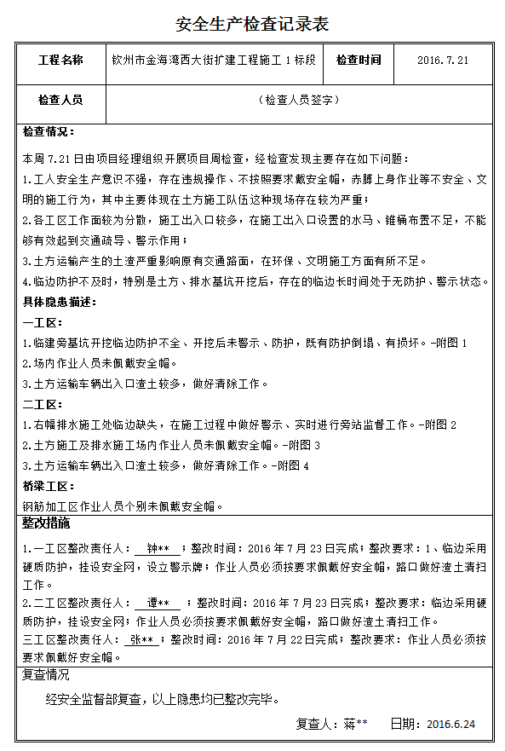
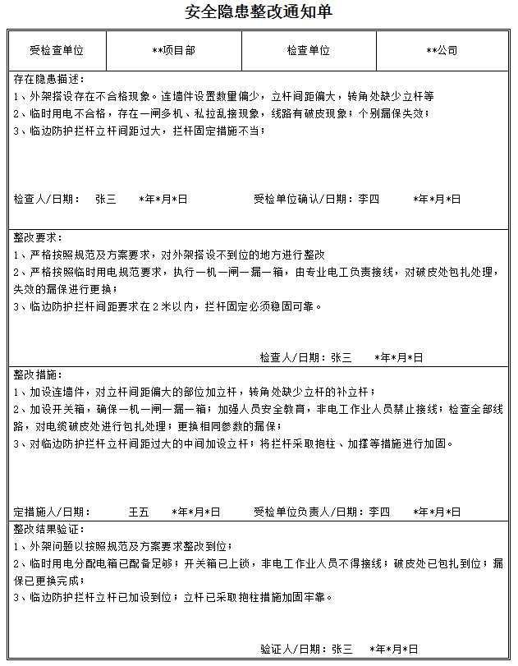
03 -05 专业、季节、经常性检查

Slide 61
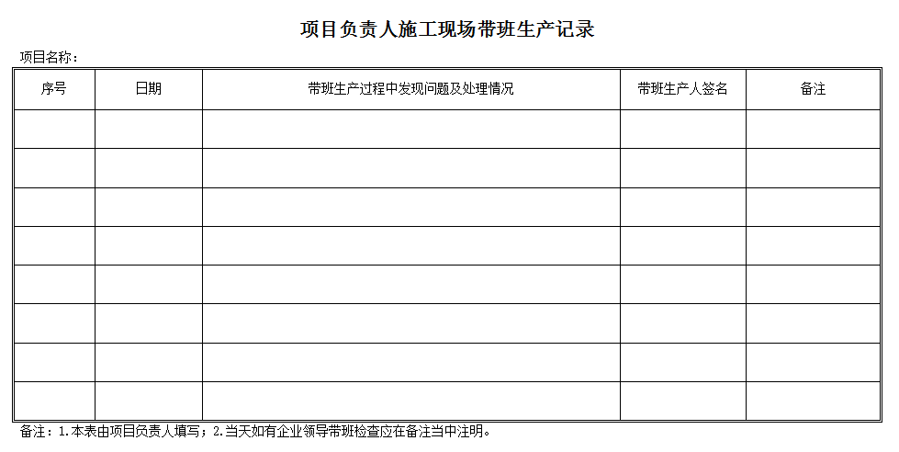
06 领导带班检查
1.项目部应制定每月的项目负责人带班生产计划，明确带班生产人员安排、工作时间、任务。
2.明确现场带班生产人员安排、带班工作时间、带班工作任务、职责权限、考核奖罚等内容。
3.项目负责人现场带班生产时，应认真填写《项目负责人施工现场带班生产记录》，保存项目安全部门，保存至项目竣工。

Slide 62
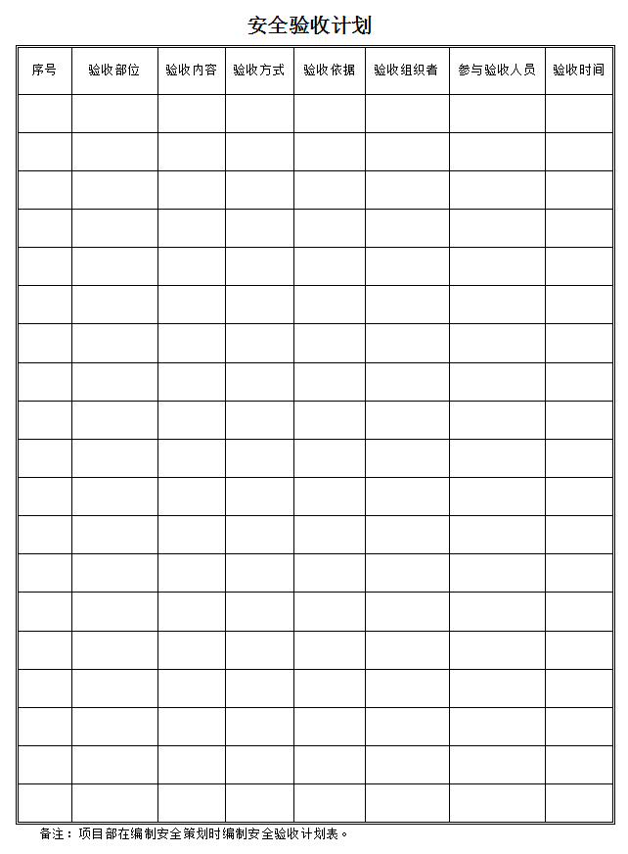
07 进场验收
安全防护用品、防护设施、设备、机具、架料、电箱、电器元件、临时用房、消防器材等;验收范围见局安全管理手册6.3条，需保留各项验收记录表。

Slide 63

07 进场验收

Slide 64


08-09 危险性较大工程和超过一定规模的危险性较大工程验收及其之外的验收
验收要求详见局安全管理手册第6.3.4条；需保留各项验收记录表并与项目重大危险源进行比较。

Slide 65

10 安全检查台账

Slide 66

11 行政职能部门检查记录及回复
上级单位或行政职能部门的检查记录存档。

Slide 67

11 行政职能部门检查记录及回复

Slide 68

12 施工现场事故隐患排查治理情况登记表

Slide 69

13 安全奖罚
项目奖罚记录。

Slide 70
卷八：机械设备管理
应包括如下内容：
01 设备总需用计划
02 安装、顶升加节附着及拆方案
03 群塔作业防碰撞方案
04 与安装单位签订的安拆、维保等协议
05 安装告知
06 基础及其他附着构件验收
07 机械设备进场验收
08 上岗人员操作证及作业前交底
09 特种作业人员台账及设备管理台账
10 安装单位自检
11 第三方检测
12 联合验收
13 使用登记
14 设备顶升加节附着等验收
15 设备运行过程检查及记录

Slide 71

01 设备总需用计划
同
项
目
部
实
施
计
划

Slide 72

02 安装、顶升加节附着及拆方案
设备安装前完成；安拆单位编制及审批，项目部、分公司审核（协同）；安装、拆除方案应分开编制。

Slide 73

03 群塔作业防碰撞方案
塔
吊
开
工
前
完
成

Slide 74

04 与安装单位签订的安拆、维保等协议
使用或安装前签订并按维修保养协议进行维修保养保持其记录

Slide 75

05 安装告知
安装前；告知政府主管部门，办理安装告知书。

Slide 76

06 基础及其他附着构件验收
设备安装完成后对其基础及其他附着构件进行验收并保持其验收记录

Slide 77


07 机械设备进场验收
使用/安装前；核查设备型号、性能、档案等证明文件；资料报审（采购工程师、设备员、技术工程师），收集其出厂合格证等材料存档。

Slide 78


08 上岗人员操作证及作业前交底

Slide 79


09 特种作业人员台账及设备管理台账
设备单机建档；项目部每季度更新并报分公司

Slide 80
10 安装单位自检
11 第三方检测
12 联合验收
1.安装单位需提供自检报告
2.塔吊、人货电梯、桁车、物料提升机需提供第三方检测报告、合格证（每年复检）
3.人货电梯和物料提升机防坠器、吊篮安全锁每年检测一次，提供检测报告、合格标志
4.安装完成3天内；联合验收表；分公司参与验收

Slide 81

13 使用登记
法定检测单位检测合格后30天内完成；第三方检测资料、备案资料

Slide 82

14 设备顶升加节附着等验收
同联合验收

Slide 83
15 设备运行过程检查及记录
1.操作人员每日提交交接班记录、运行记录
2.根据设备状况及设备性能要求由维保单位进行维修保养并提供维修保养记录
3.安装单位每月不少一次巡检并提供记录
4.安装及租赁单位对人货电梯、物料提升机、吊篮每三个月进行防坠落试验并提供记录
5.安装及租赁单位对塔吊每三个月进行力矩检测并提供记录
6.项目部对设备基础沉降观测、垂直度检测、轨道平整度检测每三个月不少于一次

Slide 84
卷九：安全应急管理
应包括如下内容：
01 应急预案
02 安全应急预案评审
03 应急预案培训及交底
04 应急预案演练记录
05 应急预案修订
06 应急预案演练台账

Slide 85

01 应急预案
应急预案应参照 《生产经营单位安全生产事故应急预案编制导则》（AQ/T 9002—2006）和***公司《施工现场职业健康安全和环境管理应急预案及案例分析》的要求编制。其主要预案应包括：生产安全事故应急救援预案；大模板工程专项应急预案；脚手架工程专项应急预案；深基础土方工程专项应急预案；起重机械专项应急预案；电动吊篮应急预案；消防安全应急预案；防汛应急预案；法定传染病暴发与流行事件应急预案；高温、低温作业应急预案；集体食堂食物中毒事故应急预案；急性职业中毒事故应急预案等。

Slide 86

02 安全应急预案评审
应急预案要经过项目部技术、质量、安全、物资、财务、商务等部门综合评审，对预
案中涉及的技术措施、设备设施以及资金进行评审，提出可行性分析意见，保证应急预案的可行性，经项目经理审核后报公司应急主管部门批准。

Slide 87

03 应急预案培训及交底
各级应急领导小组、应急工作小组及工程项目现场工作组应定期组织分级应急预案的培训，掌握事故预防、响应要求、现场控制及综合协调等内容，提高应急处置能力。需提供会议签到表、培训照片、培训内容（课件）存档。

Slide 88

04 应急预案演练记录
1.综合、专项应急预案演练活动每年不少于一次，分公司参与；
2.现场处置方案演练每半年不少于一次；
3.编写演练评估报告，提出修订意见，保留相关影像资料，建立台账。

Slide 89

05-06 应急预案修订及演练台账
应急预案因根据项目实际需要及时修订并上报进行审批

Slide 90
卷十：安全生产事故
应包括如下内容：
01 工程安全保险
02 事故上报资料
03 事故处理相关资料
04 工伤保险赔付
05 职工伤亡事故台账

Slide 91

01 工程安全保险
开工前项目办理相关的工程安全保险

Slide 92

02 事故上报资料
事故发生后，事故现场有关人员应立即用电话向本单位负责人报告，负责人接到
报告后应立即向上一级主管领导和主管部门报告，并于 1 小时内将事故情况向事故发生地有关政府部门报告

Slide 93
03 事故处理相关资料
1 事故发生后，施工现场应成立由项目负责人牵头的事故整改小组，对施工现场进行全面检查、整改，组织对现场工人进行安全教育和安抚工作。
2 现场整改工作完成后，向负责事故处理工作的政府主管部门提交复工申请整改措施报告，经政府主管部门复查批准后方可恢复施工。
3 事故调查组应按照“四不放过”原则进行事故的分析和处理，组织公司内部事故分析通报会，向公司安委会提交事故调查报告书，提出对事故有关责任人员的处理意见。
4 在组织事故调查和处理的同时，应组成事故善后处理小组，按照国家规定进行事故的善后处理；针对负伤人员，要组织工伤认定、工伤鉴定和工伤保险赔付的申报工作。
5 事故结案后，各单位应及时将政府部门出具的事故结案报告及批复上报公司安全生产管理部门备案或提供相关能证明事故已经结案的材料。

Slide 94


03 事故处理相关资料

Slide 95

04-05 工伤保险赔付及职工伤亡事故台账

Slide 96
卷十一：临时用电
应包括如下内容：
01 临时用电施工组织设计
02 用电技术交底资料
03 临时用电检查验收
04 电阻测定记录
05 定期检（复）查表
06 电工巡视维修记录

Slide 97

01 临时用电施工组织设计
开工前由技术部编制，临时用电施工组织设计及其修改、变更资料，并报审公司审批

Slide 98

02 用电技术交底资料
包括用电安全技术交底及岗位危险书面告知等交底资料

Slide 99

03 临时用电检查验收

Slide 100

04-05 电阻测定记录定期检（复）查表
临电工程建设完成后组织验收并对其供电线路、设备绝缘电阻进行检测，之后每季度不少于一次。

Slide 101

06 电工巡视维修记录
电工巡视维修记录单独组卷。由值班电工每日填写，每本填完后送交安全员存档。

Slide 102
卷十二：分包管理
应包括如下内容：
01 分包单位资质审查
02 总分包安全协议
03 特种作业人员报备
04 监督、参与分包单位教育培训、交底、设备使用前检查验收及过程中安全检查、事故调查处理
05 参与工作面移交
06 参与分包商考察
07 参与分包商评价

Slide 103

01 分包单位资质审查
分包单位进场前完成；包括企业资质、营业执照、安全生产许可证、主要管理人员的资格证书及安全生产考核合格证（B、C证）

Slide 104

02 总分包安全协议
分包单位进行前签订的安全协议包括：安全生产协议书、安全生产环水保责任书、施工现场临时用电安全管理协议书

Slide 105

03 特种作业人员报备
特种作业人员进场时；人证合一、建立特种作业人员台账

Slide 106
04-07 分包管理其他资料
监督、参与分包单位教育培训、交底、设备使用前检查验收及过程中安全检查、事故处理
参与工作面移交
参与分包商考察
参与分包商评价

Slide 107
卷十三：消防管理
应包括如下内容：
01 消防安全组织机构
02 义务消防队
03 动火作业管理
04 消防管理资料

Slide 108

01 消防安全组织机构
项目成立之初要成立消防安全组织机构，具体要求及职责见**安全管理手册13.1

Slide 109
02 义务消防队
各项目部应根据项目的实际情况，成立项目义务消防队，承担本项目施工周期内的消防管理和火灾初起阶段扑救工作。
项目部应任命义务消防队队长，队长宜由项目主管消防安全的相关负责人担任。项目部义务消防队人数应与项目的规模和特点相适应。
义务消防队员应履行以下职责:
1.熟悉本单位灭火与应急疏散预案和本人在义务消防队中的职责分工。
2.积极参加消防业务培训及灭火和应急疏散演练，了解防火知识，掌握灭火与疏散技能，熟练使用灭火器材及消防设施。
3.协助本部门、本岗位负责人做好部门、岗位日常安全防火工作，宣传消防安全常识，督促他人共同遵守。
4.发生火灾时，应立即赶赴现场，服从现场指挥，积极参加扑救火灾、疏散人员、救助伤患、保护现场等工作。
5.负责本区域的安全疏散设施、消防设施器材维护管理；火灾隐患整改；用火、用电安全管理。

Slide 110

03 动火作业管理
动火作业前一天需开具动火作业证；

Slide 111

04 消防管理资料
包括制度、方案、预案、培训、交底、检查、演练

Slide 112
卷十四：文明施工管理
应包括如下内容：
01 文明施工管理制度
02 现场材料堆放、贵重金属、危险存放及标识
03 食堂卫生许可证、厨师健康证明
04 保洁制度及责任区划分

Slide 113

01 文明施工管理制度
封闭管理建立门卫制度、治安保卫制度

Slide 114
02 现场材料堆放、贵重金属、危险存放及标识
项目现场材料堆放、贵重金属、危险存放及标识相关资料

Slide 115

03 食堂卫生许可证、厨师健康证明
厨师应每年定期体检，复印件存档

Slide 116

04 保洁制度及责任区划分
由项目根据实际情况制定项目保洁制度并划分保洁责任区并保留其相关资料。

Slide 117
卷十五：环境保护
应包括如下内容：
01 环境管理计划
02 节能减排计划表
03 环境因素清单
04 环境因素识别与评价
05 环境因素评估及环保管理计划表
06 建筑行业节能减排统计监测汇总表

Slide 118
01 环境管理计划
项目部根据分公司对项目明确的节能减排计划指标，按《项目实施策划书》及工程承包合同、当地环保法律、法规的要求，以及办公、生活和生产的需要，对环境管理进行策划，并编制《项目环保管理实施计划》及《项目节能减排计划表》，确定项目环保管理人员、设备设施配备、管理内容、管理措施、管理要求。

Slide 119

02 节能减排计划表

Slide 120

03 环境因素清单

Slide 121

04 环境因素识别与评价

Slide 122

05 环境因素评估及环保管理计划表

Slide 123

06 建筑行业节能减排统计监测汇总表

Slide 124
卷十六：既有设施保护
应包括如下内容：
01 调查排查资料
02 保护方案
03 过程监测、旁站、验收、交接记录

Slide 125
01 调查排查资料
02 保护方案
03 过程监测、旁站、验收、交接记录
保护方案报相关单位审核、审批后实施；包括地下管理、地上建筑、电缆、文物、管道等；在施工过程中的一些监测、旁站、验收及交接记录资料等的归档。

Slide 126

卷十七：安全标志
绘制施工现场安全标志布置总平面图

Slide 127
卷十八：安全会议
应包括如下内容：
01 项目部安全生产领导小组会议
02 项目部周例会
03 项目部安全专题会

Slide 128

01 项目部安全生产领导小组会议
提供会议签到表、会议照片、会议纪要。

Slide 129


02 项目部周例会
提供会议签到表、会议照片、会议纪要。

Slide 130

03 项目部安全专题会
提供会议签到表、会议照片、会议纪要。

Slide 131
卷十九：创优创奖
应包括如下内容：
01 项目年度创优、观摩会计划
02 观摩会实施
03 奖项申报资料

Slide 132

01 项目年度创优、观摩会计划
02 观摩会实施
项目部根据公司下达的年度安全管理目标进行制定申优及举报观摩会的计划。项目观摩会实施方案、观摩会实施过程影像资料及文本资料、观摩会活动总结等资料。

Slide 133

03 奖项申报资料
项目申报安全奖项的资料

Slide 134
卷二十：安全管理制度
安全责任考核制度
安全教育培训制度
安全生产例会制度
安全专项方案管理制度
安全技术交底及危险因素告知制度
分包安全管理制度
安全检查制度
特种作业人员管理制度
消防管理制度
临时用电管理制度
设备管理制度
安全验收制度
奖罚制度
根据项目实际特点，依据**安全管理手册及***公司生产与安全管理手册进行针对性编制

Slide 135
第三章
安全内页资料的管理要求？

Slide 136
安全资料的管理
要求
第三章

Slide 137
●牢记职责
做好安全管理资料是员应尽的职责，是安全管理活动的重要组
成部分，不做“撞钟和尚”，不“得过且过”。
对安全资料员来讲
●熟悉规范
熟悉安全生产规范标准，熟悉安全资料编制规程，熟悉地方相关
要求，熟悉公司安全资料规范要求。
●勤于现场
平时要深入现场，及时了解现场施工节点，掌握分部分项工程施工
动态，不“闭门造车”，按照想象编制资料。
●归档及时
对各施工节点的资料，应及时收集编制，整理归档，今日事，今
日毕，不拖泥带水，不写“回忆录”。

Slide 138
1 方案、制度、执行办法等必须都要有签字手续。
2 安全资料应分类收集、组卷，建立台账，明确整理保管
责任人。
3 资料宜原件保存，不能保存原件而保存复印件时应在复
印件上加盖原件存放单位公章、注明原件存放处，并有
经办人签字及时间，以便追溯和验证。
4 安全资料必须认真收集，及时归入台账，定期检查核对，
妥善保存；每类台账应附有资料目录清单，以便核对和
检索。
5 施工现场安全资料应保证字迹清晰，签字、盖章手续齐
全。电脑形成的资料应采用内容打印、手工签名的方式。
6 施工项目正式竣工验收后，项目安全资料应汇总整理装
订，移交给相关部门保存备查。
编制资料六
点
要
求

Slide 139
资料要与施工进度同步，及时编制，收集归档，切忌拖拉。
资料归档保存注意项
证照复印件、用工协议、罚款单、工伤事故处理等敏感资料，应妥善保存，不要随意外露。
临时调阅、借出的资料等，收回归档，平时不要到处散落。
从资料盒封面到内页资料，应保持纸面清洁，无污染、涂改、缺损等
资料要专人保管，专柜存放，随时关门上锁

Slide 140

档案盒标签
统一资料盒、资料标签的样式
侧面：
标明序号及总的资料内容
如：卷一 组织保障
其内打印该盒存档的资料清单，资料按序存放
特点：脉络清晰，查找便捷
资料盒规范

Slide 141
安全资料编制当中常见的错误
第四章

Slide 142
经常遗漏、缺项的资料
序号 | 项目 | 容易遗漏的资料及要求 | 说明
1 | 证书 | 项目经理任命书；安全员委派书，需加盖企业公章 特种作业人员的证书等证件不能遗漏 | 注意证书有效期
2 | 安全 目标 | 内容包括：杜绝死亡和火灾事故、重伤率控制指标、职业病控制指标、安全标化目标、环境管理目标和文明施工创优目标，等等，不能有缺项 | 安全管理目标要量化,并张贴上墙
3 | 安全管理职责 | 安全生产责任制不能有缺项；安全生产职责告知记录要有签字确认记录 | 项目经理与所有管理人员签字确认。
4 | 专项安全施工方 案 | 所有专项安全施工方案必须有报审表； 所有专项安全施工方案必须有“方案交底”； 如有专家论证，对专家论证的意见，项目部应制定完善计划,并报批； | 由编制人向现场管理人员、班组负责人进行方案交底; 技术人员再向全体作业人员进行分项工程安全技术交底
5 | 危险源辨识与管理 | 项目部要有危险源辨识、管理小组名单； 必须有危险源辨识清单，所涉及的内容必须与施工现场实际情况相关联。 | 现场要有危险源公示牌（按施工进度公示）向现场全体作业人员公示，全体作业人员在告知书上签字
6 | 安全 教育 培训 | 三级安全教育培训记录、试卷等，千万不能遗漏任何人； 安全教育记录应包括：常规教育、安全月专题教育、节假日前和节假日后教育、季节性教育、操作技能教育等形式，不能有缺项； 要增加最近安全文件和规范学习记录；民工业余学校活动记录 | 民工业余学校建议定期开展活动
7 | 安全 检查 验收 | 临时用电设施使用前应进行验收，有记录；所有安全防护设施使用前要进行验收，有记录；脚手架和模板支撑搭设前作业条件验收记录；消防器材平面布置图、验收、检查不能遗漏；监视和测量设备周检记录。 | 安全检查要实行“三定”制度

Slide 143
9 | 大型 施工 机械 | 塔吊和施工电梯的安装拆卸方案要求：1、基础施工方案由施工单位编制，应有基础隐蔽验收资料，包括塔吊基础详图和桩基锚固图。有说明书的，应与说明书要求一致；2、安装拆卸方案由安装单位编制，安装拆卸交底由分包单位进行，总包方应有抽查记录；3、对分包单位编制的塔吊安拆方案要有总包审批和监理报审； 塔吊、施工电梯安装前自检、使用前联合验收资料应齐全； 塔吊和施工电梯的附墙安装、加节提升应有施工方案和验收记录； 塔吊要进行中间检测，验收资料要齐全 | 多台塔吊紧凑施工应编制塔吊防碰撞方案； 检测合格后、使用前，要进行联合验收，验收方包括：出租单位、安装单位、使用单位、监理单位和总包单位等，签字盖章齐全
10 | 机械 维修 保养 | 现场要有施工机械、机具清单； 维修保养记录齐全，包括每班、每月、每季的记录 | 机械交接班记录人员认证必须相符
11 | 劳动 保护 | 有劳动防护用品每月计划；有劳动防护用品入库记录；有劳动防护用品发放领用签字记录 | 如果一个项目发生意外后，工会或劳动管理部门必查这些资料
12 | 分包 管理 | 分包方提供的证照资料要包括：营业执照、资质证书、安全生产许可证、项目经理和安全员证书； 对分包方编制的专项施工方案，要有总包审批和监理报审 | 分包方的安全教育培训、交底、劳保用品发放，应有总包方抽查记录
13 | 班组安全活动 | 主要工种作业应有班组活动记录，如泥工、木工、钢筋工等，内容主要包括班前安全技术交底、危险源告知、应急救援措施，班后总结等 | 活动记录可简短说明，要坚持每天开展，安全管理人员每天监督班组开展活动落实情况。
14 | 带班 记录 | 企业负责人带班记录，每月不少于工作日的25%，按JGJ59-2011要求进行，实名签字； 项目经理带班记录，不少于每月施工日的80%，实名签字 | 签字必须为项目经理本人签字与其他资料的签字一致（实际检查时要让项目经理当场签字比对）
15 | 资料 归档 | 安全资料要打印一份“安全资料清单”，便于检索查找； | 按照公司编制的范本实施

Slide 144

电工巡视记录过于简单，在发现隐患部位全部打√，未根据实际填写。

Slide 145

临电工程安装完毕之后未进行电阻测试或者测试流于形式，数据填写不实。

Slide 146


特种作业人员证件过期失效未及时复审，或者人员证件与特种作业人员花名册不能一一对应。

Slide 147



同一劳务的花名册、三级教育登记表、安全技术交底里面的人员不能一一对应。

Slide 148
需签字资料注意项
序号 | 内容 | 注意事项
1 | 安全生产责任书 | 项目经理应与项目管理人员、安全负责人与作业人员签订安全生产责任书，并签字
2 | 三级安全教育 | 三级教育分公司、项目部和班组三级，三级相关负责任人应分别签字，不可代签
3 | 安全专项施工方案交底、分部安全技术交底 | 编制人向项目管理人员和主要班组负责人交底，双方签字
4 | 分项安全技术 交底 | 由技术人员向所有作业人员交底，交、接双方签字
5 | 大型机械使用前验收记录 | 塔吊、施工电梯等大型施工机械检测合格后，应经出租单位、安装单位、使用单位、 监理单 位和总包单位等联合验收合格，签字盖章同意后，方可投入使用。
6 | 动火审批 | 一级动火：单位主管防火工作的负责人填写，报上一级主管及所在地区消防部门审批 二级动火：项目防火工作负责人填写，报本单位主管部门审批 三级动火：所在班组负责人填写，报项目防火负责人审查批准
7 | 安全防护设施 设备验收 | 所有验收资料必须有生产经理、技术负责人、施工负责人、安全员及相关作业班组负 责人等人员签字
8 | 安全生产检查 | 所有安全检查必须有项目经理、生产经理、技术负责人、施工负责人、安全员及相关 作业班组负责人等人员签字
9 | 整改通知 | 通知发出人一般为安全负责人，并签字

Slide 149

出现交底人为安全员情况，交底人应为技术管理人员或总工，安全管理人员履行交底监督职责。
出现字迹一样，代签现象

Slide 150

检查人员未包括项目经理等领导，项目经理、生产经理等项目领导必须组织参与安全检查并在记录表当中签字。

Slide 151

看火人、动火人、申请人为同一人。

Slide 152
资料涉及时间注意项
序号 | 内容 | 要求
1 | 人员进场时间 | 人员入场时间应在三级安全教育之前。
2 | 三级安全教育 | 公司、项目部、班组三级安全教育时间，应依次后推， 一 般间隔1至2天左右。考试时间应在三级安全教育之后。不能与 施工日记时间冲突。
3 | 安全技术交底 | 应在人员入场作业前
4 | 动火作业申请与审批 | 一级动火：动火前7天申请, 期限1天 二级动火：动火前4天申请，期限3天 三级动火：动火前3天申请，期限7天
5 | 大型机械使用前验收 | 验收时间为检测合格之日后、使用前
6 | 机械操作交接班记录 | 应在使用前验收之日后开始
7 | 需论证的深基坑、高支模等作业交底 | 应在专家论证意见完善并批准后

Slide 153

时间填写同一天，每一级教育时间未错开1~2天。

Slide 154

动火作业时间和审批时间未隔开；审批时间应在动火开始时间三天前；动火起止时间过长，超过7天。

Slide 155

谢谢！

